Slide 1


Выпускная квалификационная работа
Тема: «Разработка операционной CRM для отдела учета электроэнергии и оптимизации потерь»
Руководитель: Студенты гр. ДСИТ-47:
Бойков С.Ю. Аленичев А.Д.
Копытова Л.Е.
.

Slide 2
Актуальность
Операционная CRM позволяет автоматизировать процессы учета заявок потребителей, что позволяет улучшить эффективность работы отдела учета и сделать процессы более удобными
Недостатки, которые исключает CRM:
1. Обработка данных – CRM позволяет автоматизировать многие задачи, связанные с учетом заявок потребителей
2. Недостаточная связь между различными отделами – CRM позволяет хранить и обмениваться информацией между разными отделами филиала

Slide 3
Цель и задачи
Основной целью разработки CRM является создание эффективной системы учета и управления информацией о заявках потребителей
Задачи разработки СRM:
1. Автоматизация учета заявок потребителей
2. Отображение объектов заявок
3. Автоматизация построения маршрутов
4. Отслеживание маршрутов выполнения заявок

Slide 4
Аналоги
В таблице представлены критерии аналогичных аналогичных CRM систем
Критерий/Аналог | Salesforce CRM | Microsoft Dynamics 365 CRM | Zoho CRM
Интеграция | + | + | +
Стоимость | – | – | –
Необходимый функционал | – | – | –

Slide 5


Стек используемых технологий
Серверная часть:
– БД PostgreSQL
– Node JS
Клиентская часть:
– react.js
– Яндекс Карты Javascript API

Slide 6
Стек используемых технологий
PostgreSQL – свободно распространяемая объектно-реляционная система управления базами данных, наиболее развитая из открытых СУБД в мире и являющаяся реальной альтернативой коммерческим базам данных
Node.JS отлично справляется с потоковой передачей данных, особенно при работе с большими объемами данных или в режиме реального времени

Slide 7
Стек используемых технологий
React - Javascript-библиотека
JavaScript-библиотека с открытым исходным кодом для разработки пользовательских интерфейсов.
Его цель — предоставить высокую скорость разработки, простоту и масштабируемость
Яндекс Карты Javascript API - это клиентская библиотека JavaScript для публикации интерактивных карт на веб-страницах.

Slide 8
Стек используемых технологий
JavaScript API Яндекс Карты
Пользовательское отображение результатов поиска.
Маршрутизация - Построение маршрута.
Местоположение пользователя - Добавление кнопки "Геолокация».
Добавление меток на карту.
Полигон: Разделить карту города на маршруты.

Slide 9
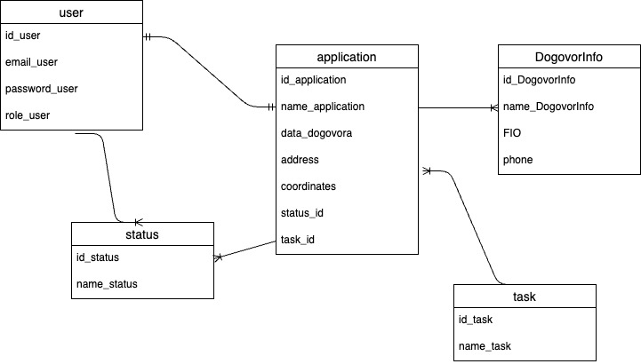
Схема базы данных

Slide 10
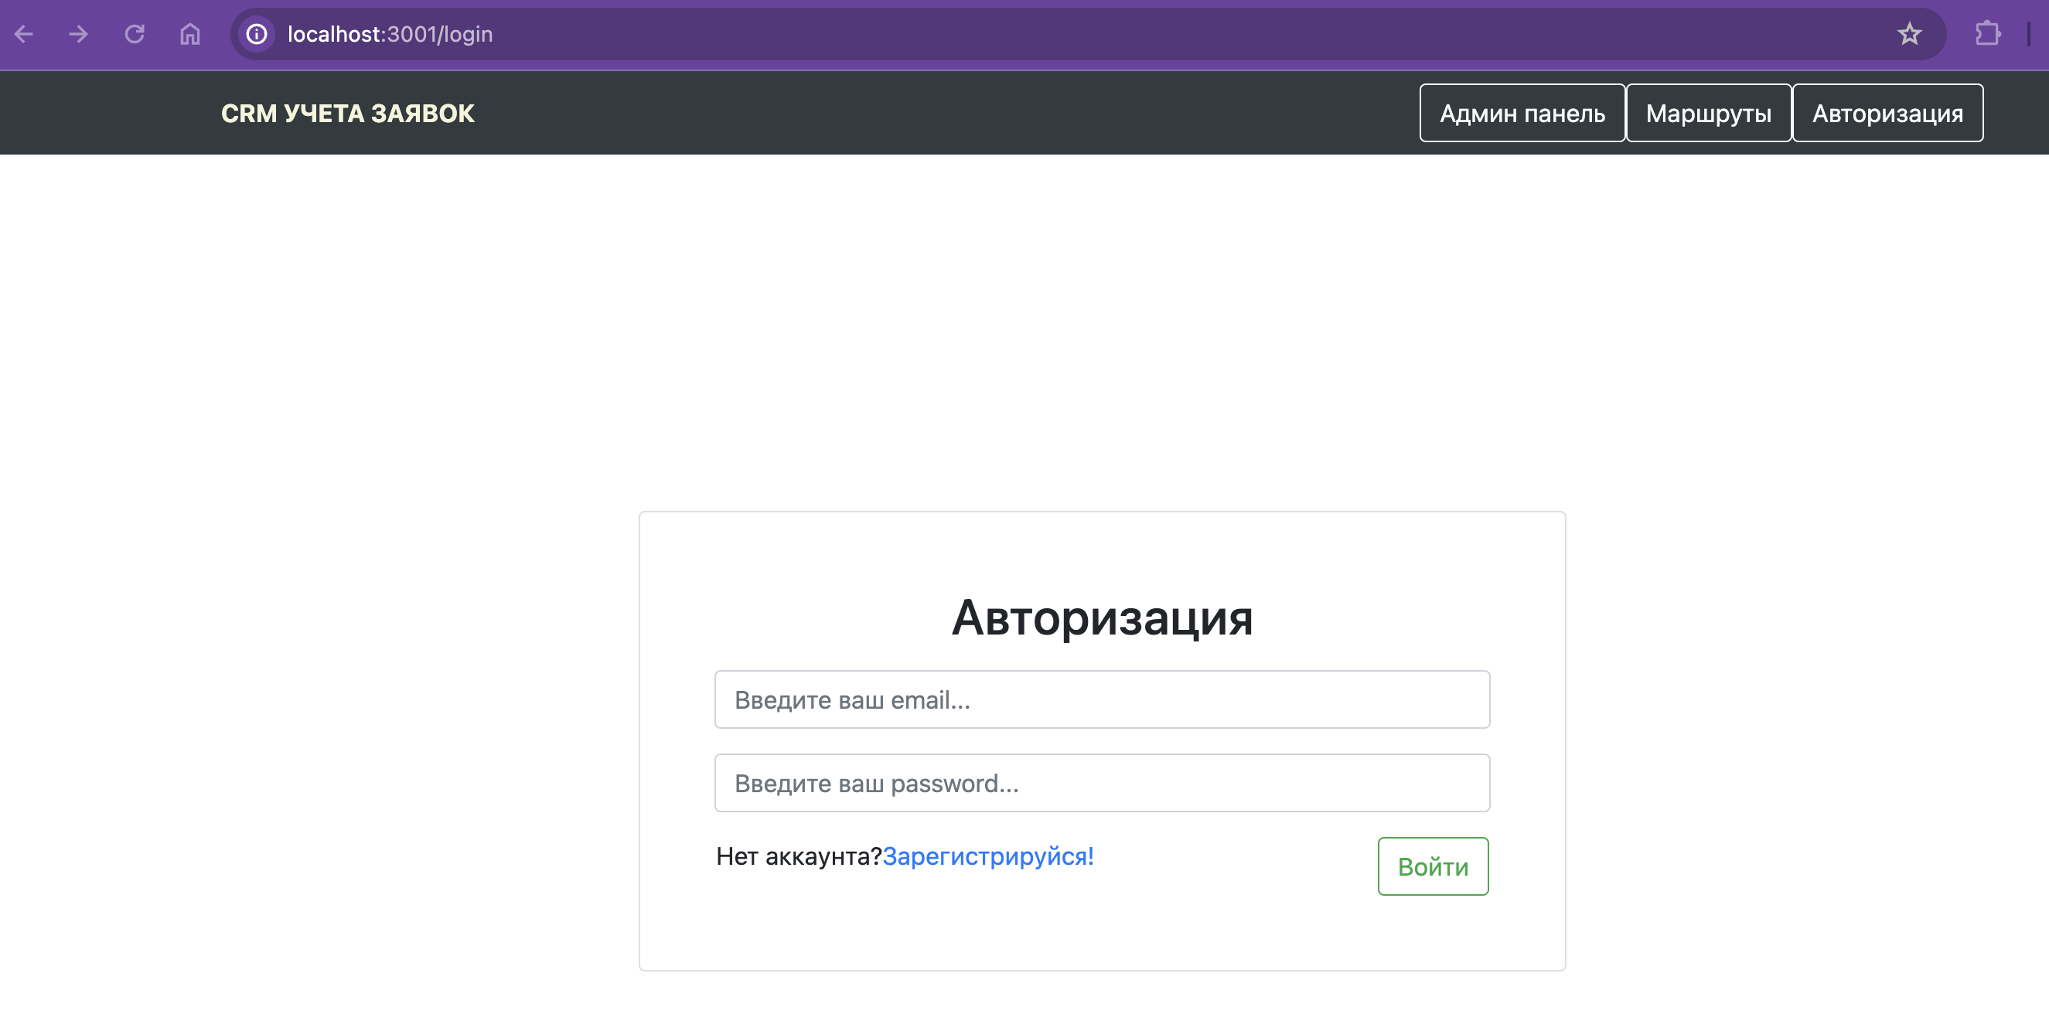
Интерфейс авторизации

Slide 11
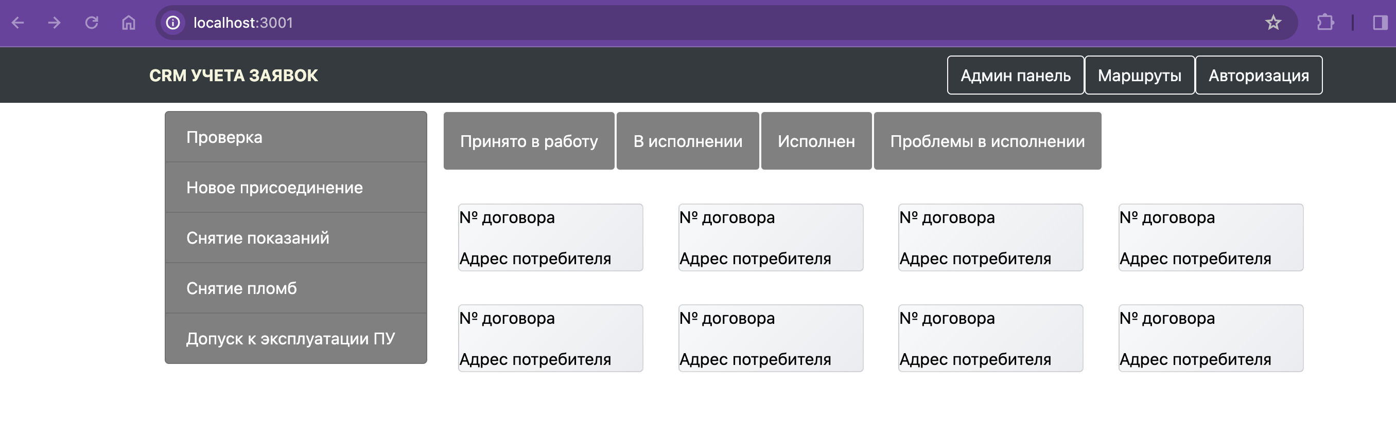
Интерфейс главной страницы

Slide 12
ЗАКЛЮЧЕНИЕ
В настоящее время готовность работы оценим на 60%
На данный момент уже разработана и создана база данных, авторизация, базовый интерфейс.
Сейчас занимаемся разработкой интерфейса приложения, а также внедрением Яндекс Карты Javascript API

